Slide 1

Лекция 11 Тема: Модули безопасности Linux
Дисциплина: Операционные системы
Лектор: Аяпбергенова Асем Тултановна
Кафедра: Программная инженерия

Slide 2

Linux предоставляет мощные средства для обеспечения безопасности, включая встроенные механизмы и модули безопасности

Slide 3

Система разграничения прав пользователей в Linux не оставляет шансов вирусам
Этот тезис верен, если вы работаете в рамках грамотно ограниченных пользовательских полномочий. Если же вы привыкли работать с правами администратора или в root-аккаунте, то никакие разграничения прав не помогут – вредоносный код сможет запуститься на Linux-системе вообще без ограничений.

Slide 4
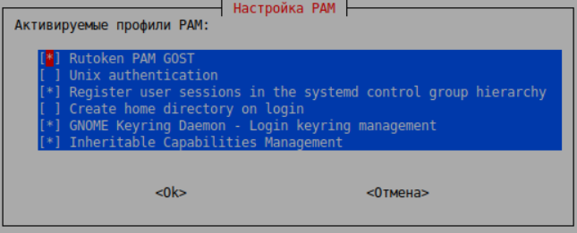
PAM (Pluggable Authentication Modules) PAM: модули
PAM — модульная система аутентификации пользователя.
PAM используется везде, где требуется аутентификация пользователя или проверка его прав. Например, при подключении через SSH или FTP, а также при повышении привилегий через команду sudo.
Подключаемые модули аутентификации PAM — это модули со стандартным API и реализациями различных механизмов аутентификации в приложениях.

Slide 5
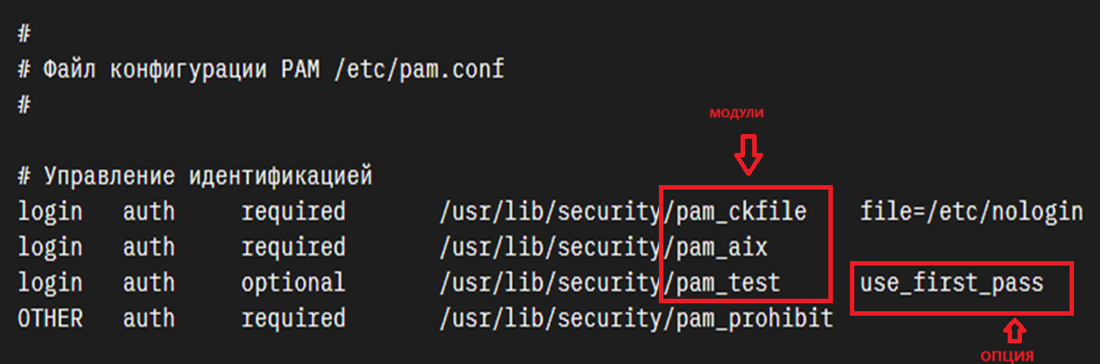
Файл конфигурации PAM
Файл конфигурации /etc/pam.conf содержит записи для каждого типа модулей PAM и служит для определения алгоритма обработки служебных запросов с помощью заданной последовательности модулей.
Следующий фрагмент файла /etc/pam.conf является примером стека модулей типа auth для службы входа в систему.
/etc/pam.conf

Slide 6

Защитные механизмы операционных систем Windows «насквозь дырявые», а вот Linux неуязвим
Вот основные виды уязвимостей, которые имеют наибольшее распространение:
➢ DoS / Denial of Service / отказ в обслуживании (эксплойт уязвимости приводит к отказу в обслуживании устройства);
➢ Обход чего-либо (например, пароля для входа в систему);
➢ Исполнение кода (возможность злоумышленником выполнить какую-то команду на устройстве жертвы);
➢ Повреждение памяти;
➢ Доступ к информации (имеется в виду секретная информация, полученная за счет уязвимости);
➢ Увеличение привилегий (в частности, для вредоносного ПО);
➢ Переполнение буфера, дающее возможность получить привилегированный доступ к системе, либо выполнить вредоносный код на атакуемом устройстве.

Slide 7

Виды вирусов для Linux-систем.
1. Скрипты оболочки (Shell scripts).
2. Черви-эксплойты
3. Вирусы ядра
4. Windows-вирусы
5. Руткиты
6. Шифровальщики

Slide 8

Существуют ли способы защиты Linux-систем от вирусных угроз?

Slide 9

Методы защиты:
1. Регулярное обновление системы
2. Использование антивирусов
3. Настройка брандмауэра
4. Ограничение прав доступа
5. Мониторинг системы
6. Контроль загрузки и установки программ
7. Ограничение доступа по сети
8. Резервное копирование
9. Обучение пользователей

Slide 10
СПАСИБО ЗА ВНИМАНИЕ!!!

